Slide 1
В бою за овладение городом Леобшютц.
История о прадедушке Ткаченко Михаиле Никитовиче
Семейный архив
Работу подготовила:
София В.
Краснодарский край

Slide 2
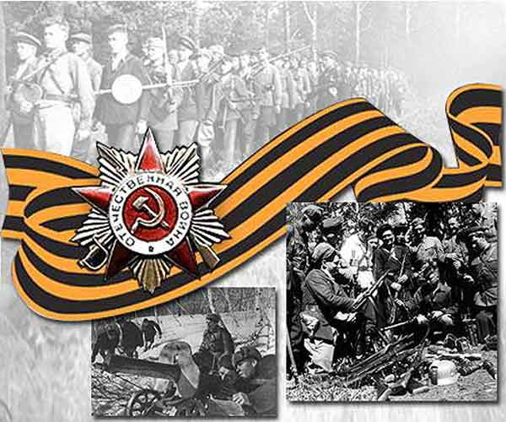
Люди, покуда сердца стучатся,-
Помните!
Какою ценой завоевано счастье,-
Пожалуйста, помните!
Военные истории передаются от старших, прошедших это страшное испытание поколений, к младшим, живущим в мирное время.

Slide 3
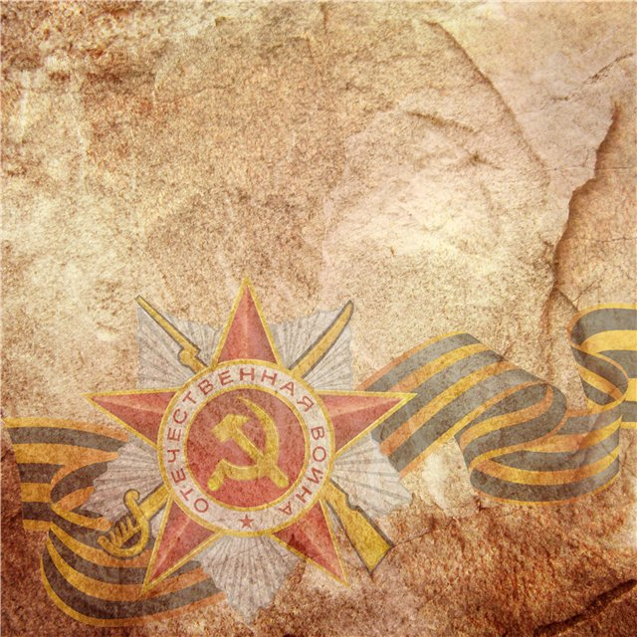
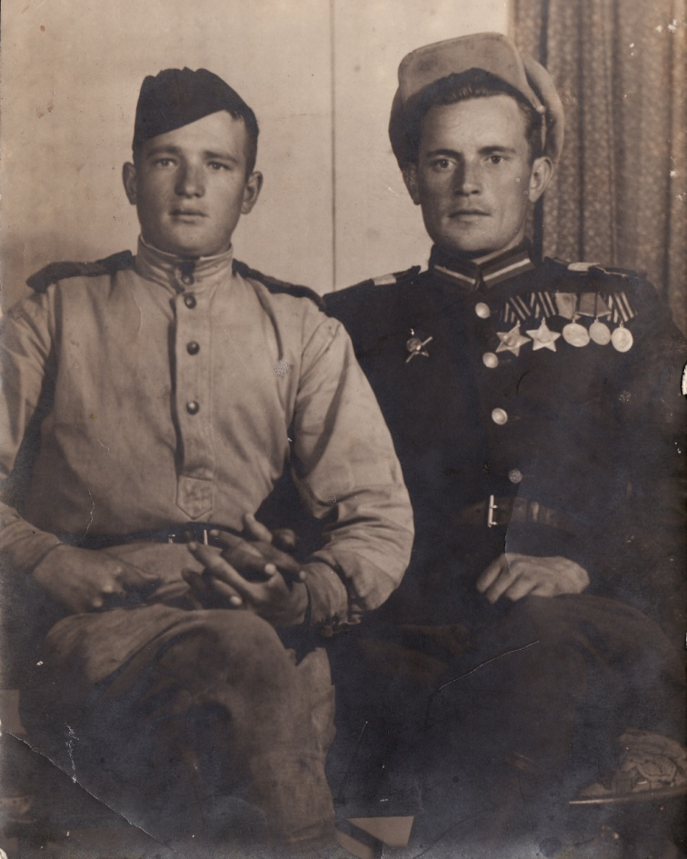
Мой прадед, Ткаченко Михаил Никитович, родился в 21.11. 1918 году.
Жил в хуторе Крупской. Миша был совсем маленьким, когда умерла его мама.
Он был самым младшим, седьмым ребенком в семье.
Его воспитанием занималась старшая сестра Арыша. В 1939 году закончив школу,
был призван в армию Ивановским РВК Красноармейского района. Не дослужив года в армии, началась
Великая Отечественная война.

Slide 4
С декабря 1941 года по октябрь 1943 года, воевал на Воронежском фронте
, там же был ранен 24.08.1942 года (легкое ранение), и 7.02.1943 года (среднее ранение)
В 1943 году мой прадед-Михаил попал на Украину, в город Тарнополь,
он был назначен командиром расчета второй минометной роты 825 стрелкового Тарнопольского
Краснознаменного полка 302 стрелковой Тарнопольской Краснознаменной дивизии,2года он защищал
Украину от немецко-фашистских захватчиков, получил 3 ранения.

Slide 5
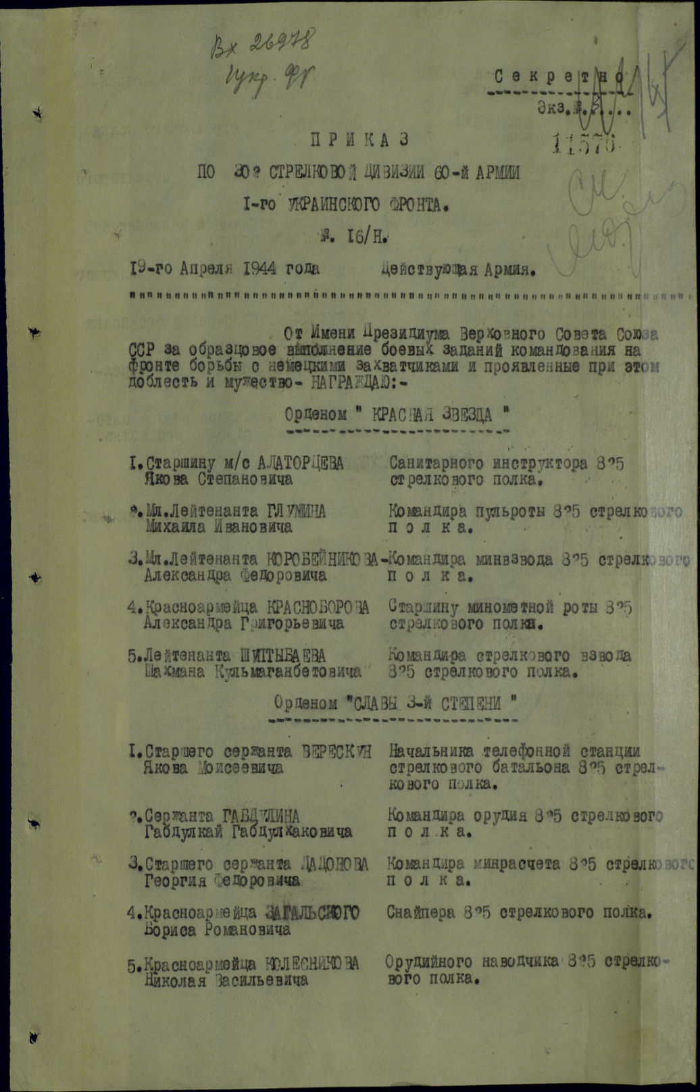
В бою за овладение сильно укрепленными оборонным
пунктом немцев города Леобщюц мой прадед, не смотря на сильный обстрел противником,
выставив миномет на открытую позицию и сосредоточенным огнем дезорганизовал оборону противника
на окраине города. Это способствовало стрелковой роте быстро ворваться в город и вместе
с другими подразделениями овладеть городом, не имея своих потерь.
В этом бою прадедушка Миша подавил две огневые точки, вывел из строя и рассеял
до взвода пехоту противника.

Slide 6
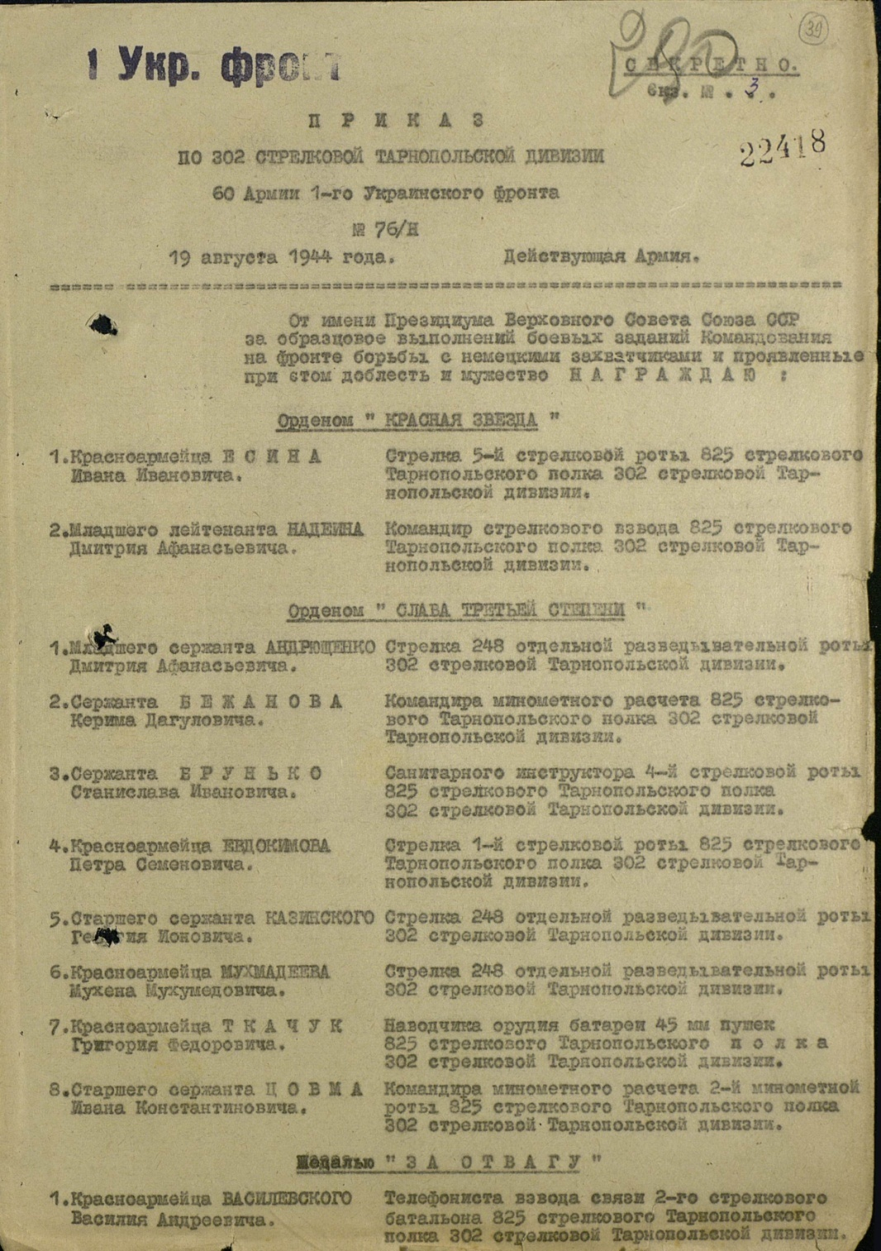
В боях за социалистическую Родину против немецко-фашистских
захватчиков в районе Распуце
7 августа 1944 года, при отражении
яростной контратаки противника, расчет под его командой,
ведя огонь, отсек, рассеял, и часть уничтожил группу пехоты до 20 человек,
следовавшую за танками. При наступлении на населенный пункт
Тирава Волоска расчета огнем миномета подавил две огневые т
очки противника, обеспечил успех стрелков.
И мой дедушка Михаил Никитович был удостоен
правительственной награды - орденом «Славы 2 степени»

Slide 7
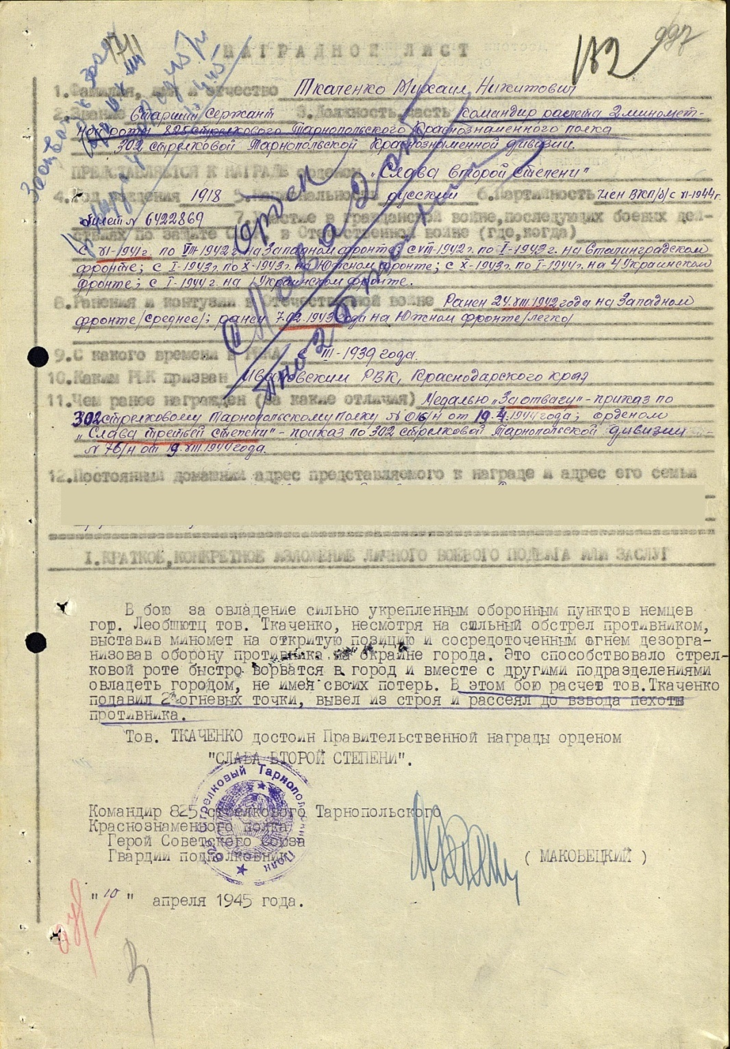
Отпраздновав Великую Победу в Праге,
где он был удостоен медалью «За победу над Германией
В Великой Отечественной войне 1941-1945гг.» и медалью
«За участие в героическом штурме и освобождении Праги».
С многочисленными ранениями дедушка вернулся
в родной хутор Крупской. Работал в колхозе.
С прабабушкой они прожили счастливо
еще 27 лет после окончания войны. У них появилось 5 детей:
Виктор, Алла, Любовь, Вера и самая младшая
моя бабушка- Валентина. Но раны давали о себе знать. И 30 июня 1972 года дедушки не стало.

Slide 8
В боях за Социалистическую Родину
против немецко-фашистских захватчиков в районе
Распуце 7 августа 1944 года,
при отражении яростной контратаки противника,
расчет под его командой , ведя огонь отсек, рассеял и
частью уничтожил группу пехоты до 20 человек,
следовавшую за танками. При наступлении на населенный пункт
Тирана Волоска расчет огнем миномета подавил две
огневые точки противника, обеспечил успех стрелков.

Slide 9
Орден славы II степени
В бою за овладение сильно укрепленным
оборонным пунктом немцев города Леобщутс
товарищ Ткаченко , не смотря на сильный
обстрел противником, выставив миномет на
открытую позицию и сосредоточенным огнем
дезорганизовав оборону противника на окраине города.
Это способствовало стрелковой роте быстро
ворваться в город и вместе с другими подразделениями
овладеть городом, не имея своих потерь.
В этом бою расчет товарищ Ткаченко М.Н подавил две огневых
точки, вывел из строя и рассеял до взвода пехоту противника.

Slide 10
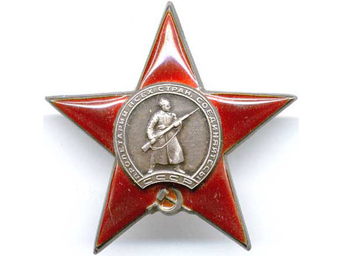
Орден Красной звезды
В боях за Социалистическую Родину
против немецко-фашистских
захватчиков с 12 января по 10 февраля 1945 года,
поддерживая наступающую пехоту , находился с своим расчётом в боевых порядках стрелковой роты .
В бою за сильно укрепленный оборонный
пункт немцев село Лисек 9 февраля 1945 года огнём из миномёта
подавил 4 огневые точки и уничтожил
до 10 гитлеровцев , чем обеспечил успешный
исход боя .

Slide 11
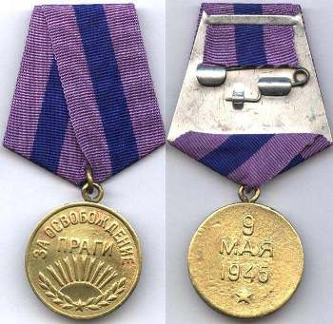
МЕДАЛЬ «ЗА ОСВОБОЖДЕНИЕ ПРАГИ»
«За освобождение Праги» награждались военнослужащие
Красной Армии, Военно-Морского Флота
и войск НКВД — непосредственные участники героического
штурма и освобождения Праги в период 3 — 9 мая 1945 года, а также организаторы и руководители боевых операций
при освобождении этого города. Мой дедушка 9 мая праздновал в Праге.

Slide 12
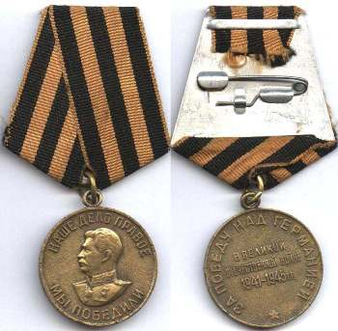
МЕДАЛЬ «ЗА ПОБЕДУ НАД ГЕРМАНИЕЙ В ВЕЛИКОЙ ОТЕЧЕСТВЕННОЙ ВОЙНЕ 1941 — 1945 гг.»

Slide 13
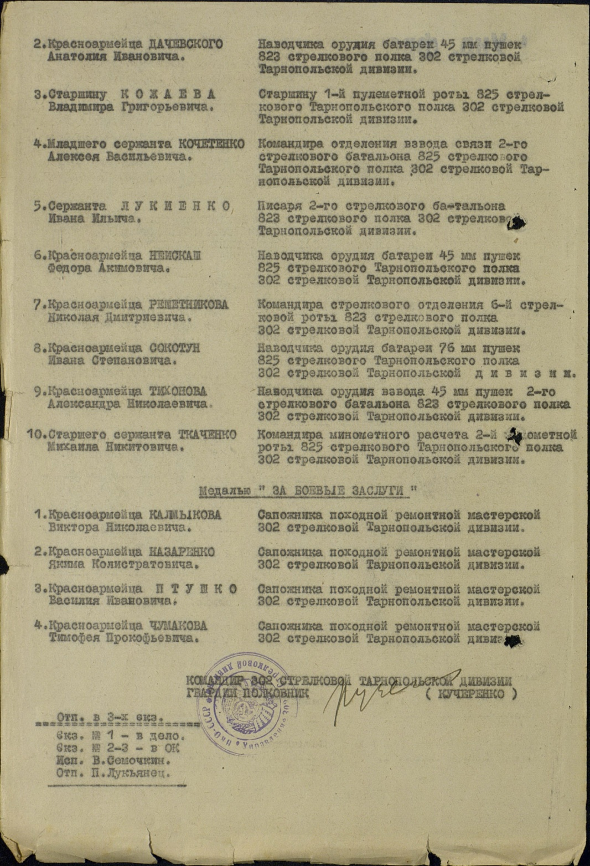
Война ведь – это не то, что было когда-то
и больше не повторится. Война реальна и страшна.
Поэтому давайте помнить!
Давайте участвовать в этой жизни и менять ее к лучшему!
Давайте думать о ближних, уважать старших и преклонять
колени перед оставшимися в живых ветеранами
не только в Праздник 9 Мая, и каждый день
благодарить и помнить обо всех тех, кто помог
нашему уютному миру быть.

Slide 14
Перечень использованных источников
Личные семейные архивы.
2. yandex.ru/images, картинки к презентации
3. images.vector-images.com›Ордена и медали России

